Slide 1
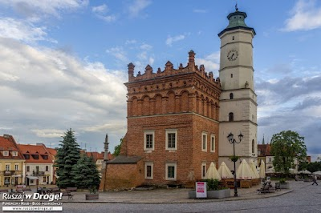
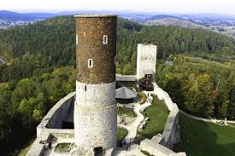
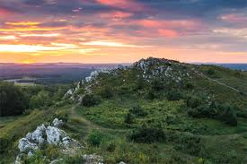
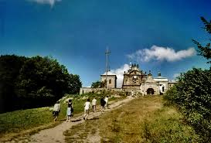
Atrakcje województwa świętokrzyskiego

Slide 2
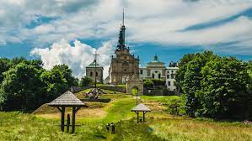
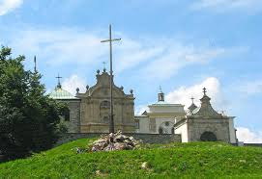
ŚWIĘTY KRZYŻ
Święty Krzyż – jedno z najstarszych sanktuariów na ziemiach polskich. Symbol Gór Świętokrzyskich położony, w samych ich sercu, na Łysej Górze – pobenedyktyński klasztor, o którym pierwsza wzmianka pochodzi z XII wieku jest miejscem kultu i wielu pielgrzymek z całej Polski. Został ufundowany w 1006 roku przez fundację Bolesława II Krzywoustego. Nazwa pochodzi od relikwii Krzyża Świętego przechowywanych w Kościele. Najciekawszą z tras prowadzących Na Święty Krzyż jest tzw. Droga Królewska z Nowej Słupi. W Klasztorze znajduje się Muzeum Misyjne Zakonu Misjonarzy Oblatów Maryi Niepokalanej, z pamiątkami przywiezionymi z wypraw misyjnych, oraz Muzeum Przyrodniczo Leśne Świętokrzyskiego Parku Narodowego.

Slide 3
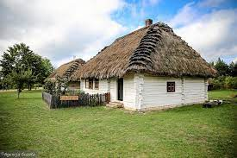
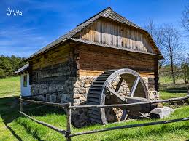
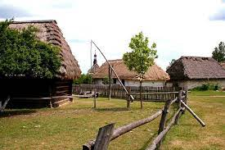
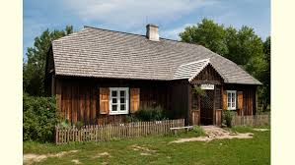
MUZEUM WSI KIELECKIEJ
Muzeum Wsi Kieleckiej – Park Etnograficzny w Tokarni powołano w 1976 roku, a zaczęło funkcjonować od 1977 roku. Jest realizacją założeń naukowych etnografa i znawcy tradycyjnej kultury ludowej profesora Romana Reinfussa. Jego zamierzeniem było odtworzenie typowego układu osadniczego wiosek z różnych subregionów Kielecczyzny: Gór Świętokrzyskich, Wyżyny Krakowsko-Częstochowskiej, Wyżyny Sandomierskiej i Niecki Nidziańskiej.

Slide 4
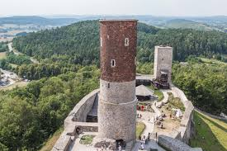
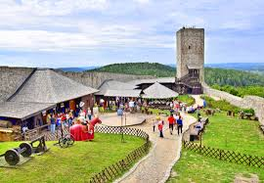
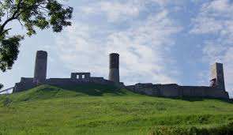
ZAMEK W CHĘCINACH
Zamek w Chęcinach – zamek królewski z przełomu XIII i XIV wieku, górujący nad miejscowością Chęciny, w województwie świętokrzyskim, pod Kielcami. W pobliżu zamku przechodzi żółty szlak turystyczny im. Juliusza Brauna, Honorowego Członka PTTK, z Wiernej Rzeki do Chęcin.

Slide 5
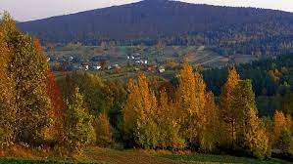
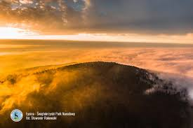
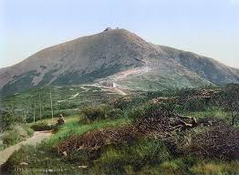
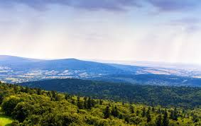
GÓRY ŚWIĘTOKRZYSKIE
Góry Świętokrzyskie – niski łańcuch górski w południowo-wschodniej Polsce, w centralnej części Wyżyny Kieleckiej. Najwyższym szczytem jest Łysica w paśmie Łysogór. Nazwa gór pochodzi od relikwii Krzyża Świętego przechowywanych w klasztorze na Łysej Górze.

Slide 6
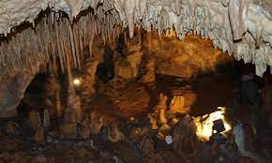
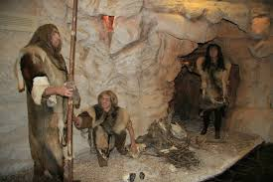
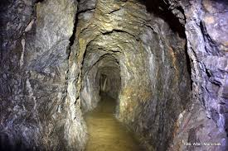
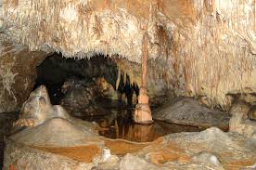
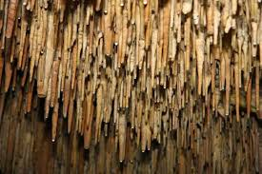
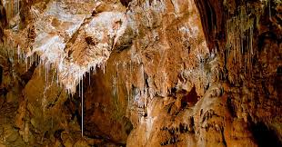
JASKINIA RAJ
Jaskinia Raj – wapienna jaskinia krasowa położona w Chęcinach w województwie świętokrzyskim na terenie rezerwatu przyrody Jaskinia Raj, 11 km na południowy zachód od Kielc.

Slide 7
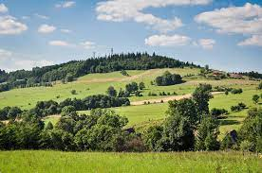
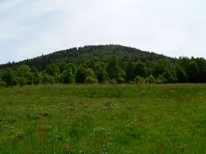
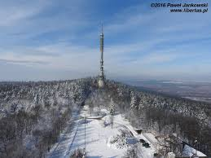
ŁYSA GÓRA
Łysa Góra – szczyt o wysokości 594 m n.p.m. w Górach Świętokrzyskich, położony we wschodniej części pasma Łysogór w Nowej Słupi, objęty ochroną w ramach Świętokrzyskiego Parku Narodowego. Drugi szczyt pod względem wysokości w tych górach.

Slide 8
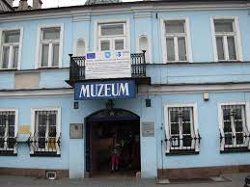
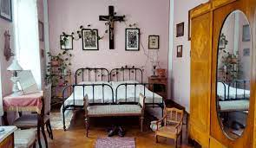
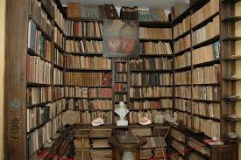
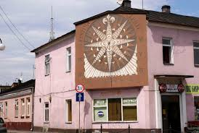
MUZEUM ZEGRAÓW
Muzeum im. Przypkowskich w Jędrzejowie – muzeum specjalizujące się głównie w prezentacji zegarów słonecznych i przyrządów astronomicznych

Slide 9
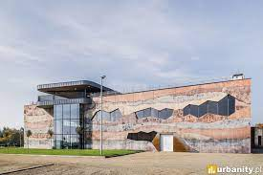
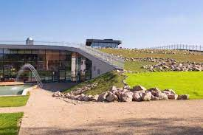
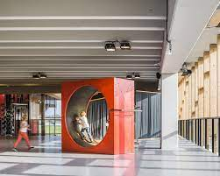
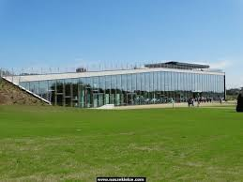
Centrum Naukowe Leonardo Da Vinci w Chęcinach
Dwupiętrowa wystawa skupia się wokół zainteresowań Leonarda Da Vinci, a że był on człowiekiem renesansu będziecie obcować m.in. ze sztuką, anatomią, budownictwem, matematyką. Stanowiska na parterze budynku skupi się na zagadnieniach związanych z budową i funkcjami życiowymi człowieka.

Slide 10
DZIĘKUJĘ ZA UWAGĘ 😊
MAGDALENA LASKOWSKA

